Slide 1
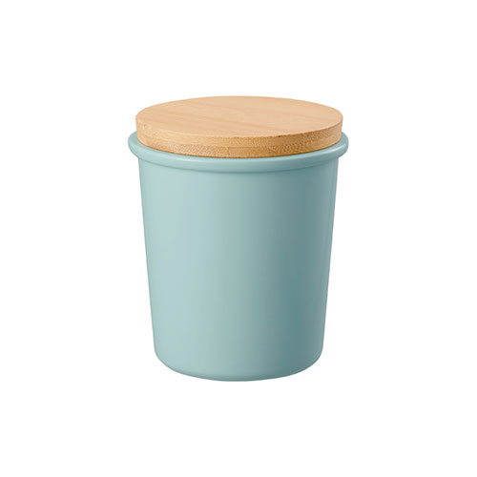
【提案書】
Maluttoサーモステンレスタンブラー350ml
特徴
340mlサイズのおしゃれで可愛らしいデザインのタンブラー。二層構造のため結露しにくく、熱いものを入れても外側は熱くなりにくい特徴があります。カラー展開は全5色です。
商品写真
納期
納期スペース
仕様
素 材：ステンレス(18-8)、天然竹 他
サイズ：φ97×111(mm)(フタ含む)
容 量 : 350ml
包 装：PE袋、紙箱
備 考：取説付(紙箱面)、食品衛生検査済
お見積
お見積りスペース

